Slide 1

2018
毕业设计开题报告
基于iOS平台蔬菜生鲜电商App
开题时间：2018年1月 开题人：张力明

Slide 2






选题背景
目
录
解决的问题
CONTENTS
技术路线
进度控制

Slide 3



01
选题背景

Slide 4

选题背景
2017双十一
支付方式
电商平台
2017年双11开场11秒钟，淘宝系交易额超10亿，3分01秒成交额超破百亿，无线成交占比占93%。
支付方式彻底改变
移动支付已成压倒性优势
App

Slide 5
02
解决的问题

Slide 6
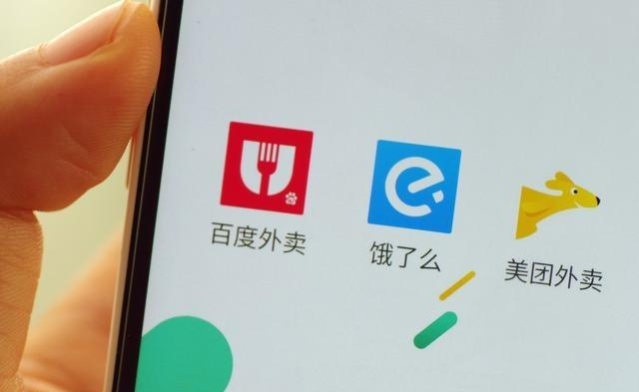
解决的问题
吃什么？
外卖？
生活已经这么难了，为什么不吃的好一些？

Slide 7

解决的问题
下班晚
买不到，选不好
通过app选购食材
晚上回家直接开始做饭
优势
上班族
特点
通过菜名来买原材料
并以文字或视频的形式，说明如何操作

Slide 8
03
技术路线

Slide 9

技术路线
纯Swift开发
iOS端
以Reactor Kit结构开发，充分利用Rx特性
Node Js
后端
使用阿里 egg Js 开发
数据库
MySql
React Native
其他
利用该技术做部分界面

Slide 10
04
销售推广结合
此部分内容作为文字排版占位显示 （建议使用主题字体）

Slide 11

销售推广结合
第11-13周
第4周
对接接口
测试
详细设计
第14周
第1-3周
撰写毕业论文
参加
需求分析
概要设计
文档撰写
第8-10周
iOS端开发
第5-7周
后端开发

Slide 12

谢谢

